Slide 1
إثيوبيا رضا زورجة وياسمين سعيد

Slide 2
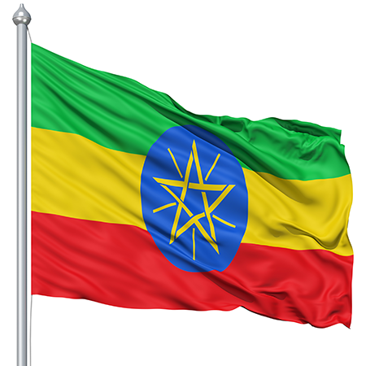
علم إثيوبيا

Slide 3
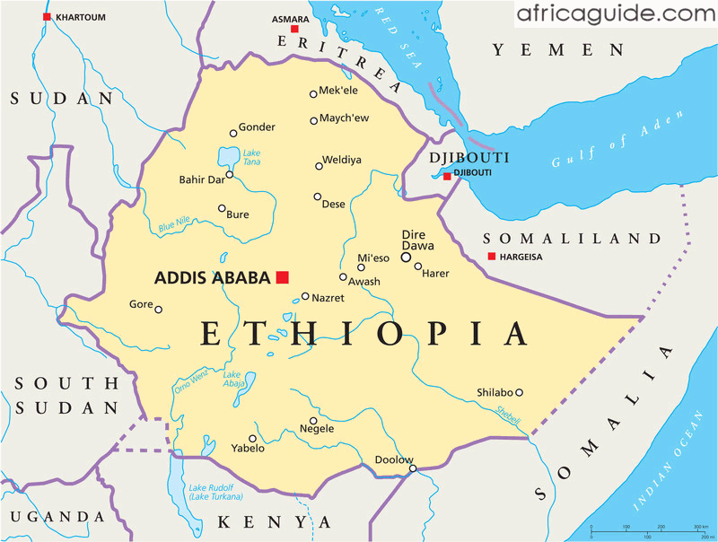
الموقع
تقع إثيوبيا في منطقة شمال شرق إفريقيا . وهي أكبر دولة ال27 في العالم

Slide 4
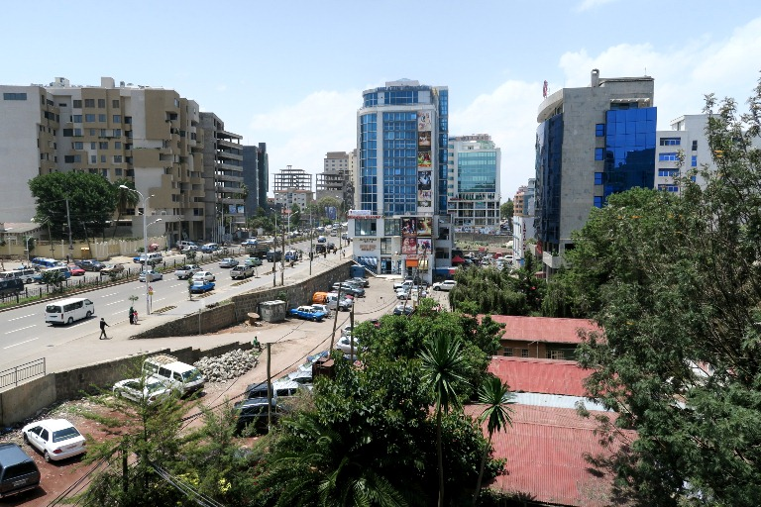
العاصمة - أديس ابابا

Slide 5
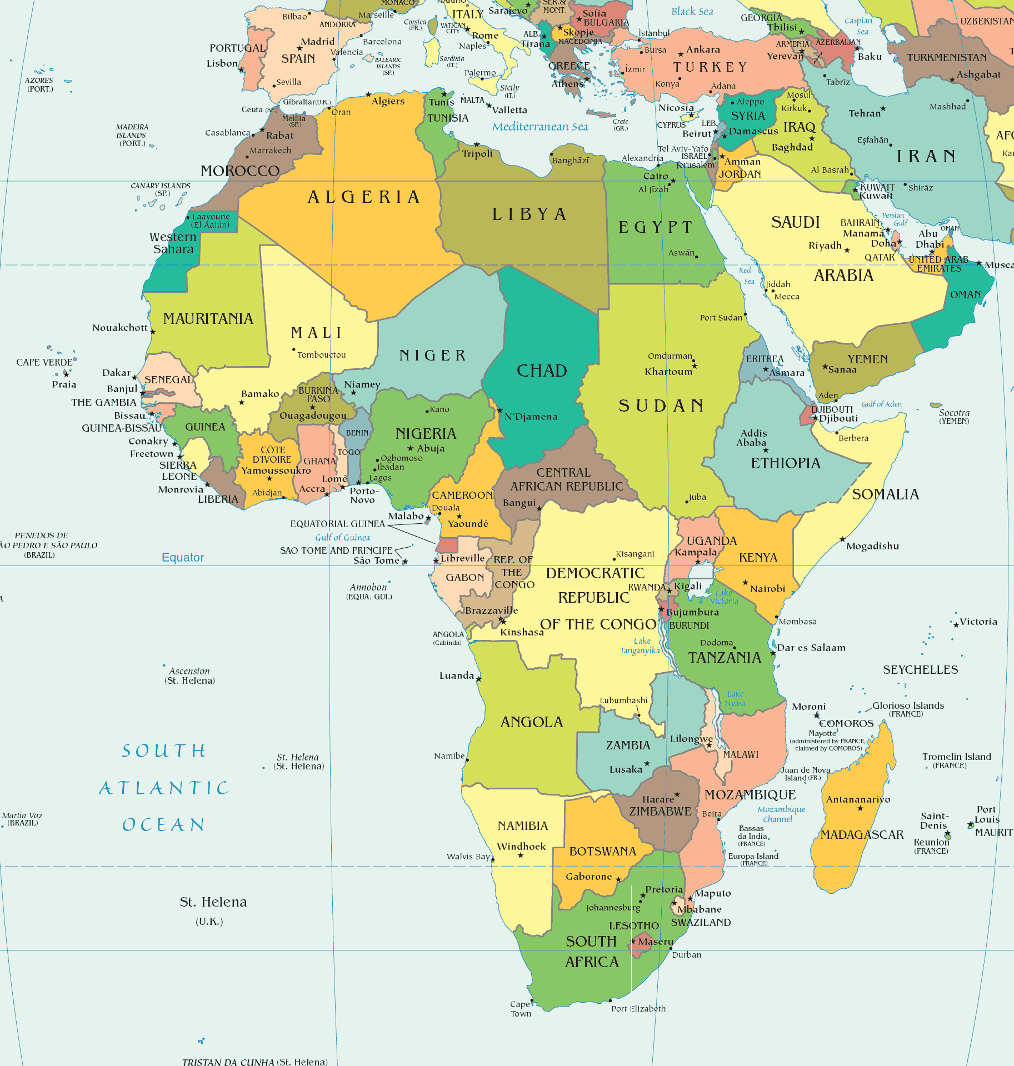
قارة
هذه هي قارة إفريقيا

Slide 6
اللغات الرئيسية والرسمية
الأمهرية
الأورومو

Slide 7
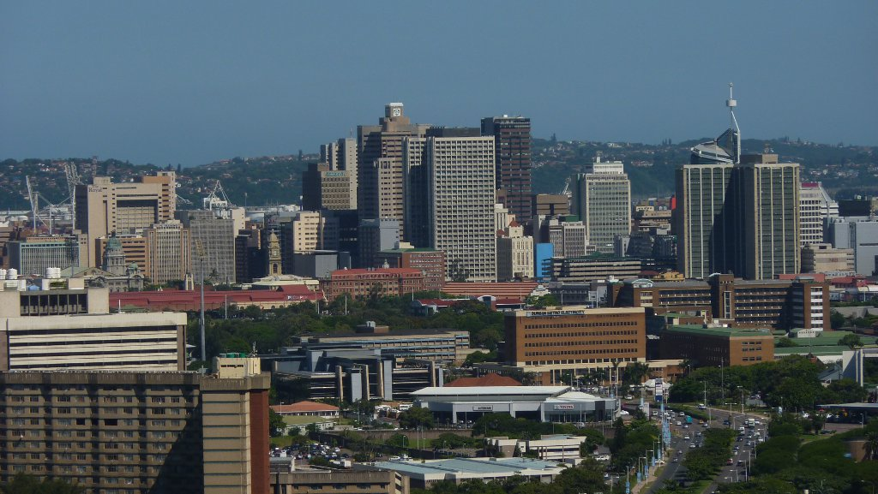
أهم المدن
أديس ابابا
دير داوا
ميكيلي
نزارات

Slide 8
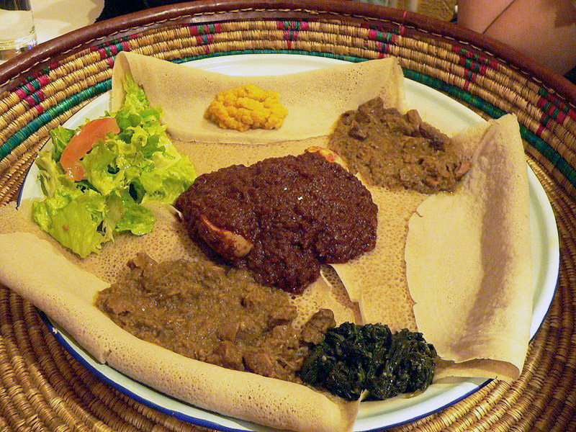
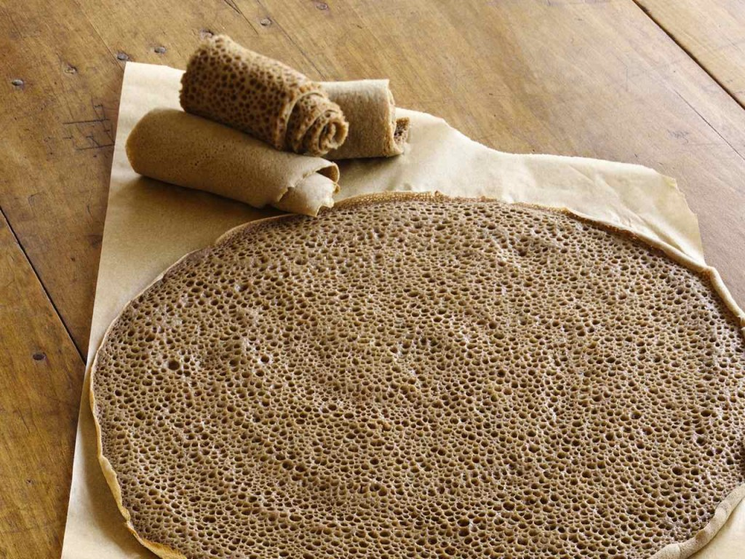
الطعام التقليدي
إينجيرا

Slide 9
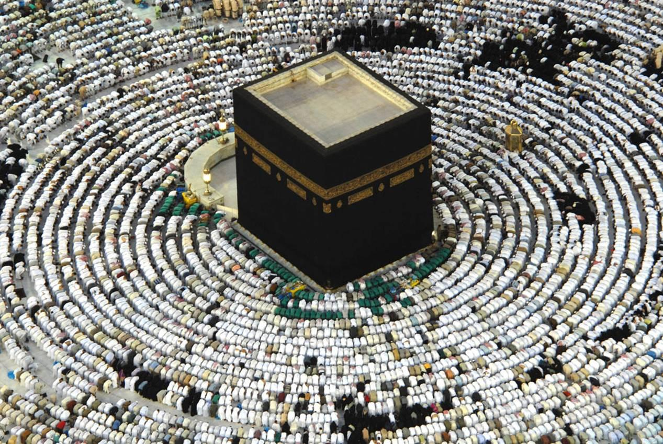
الدّين الرّسمِيّ
الأكثر عددا هي الديانة المسيحية تليها الإسلام

Slide 10
اللباس التقليدي

Slide 11
العروس و الزفاف

Slide 12
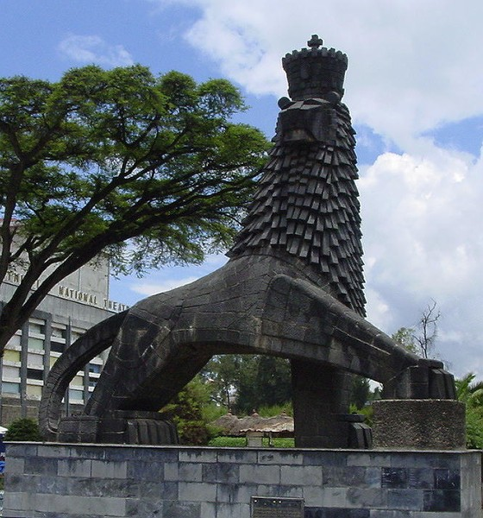
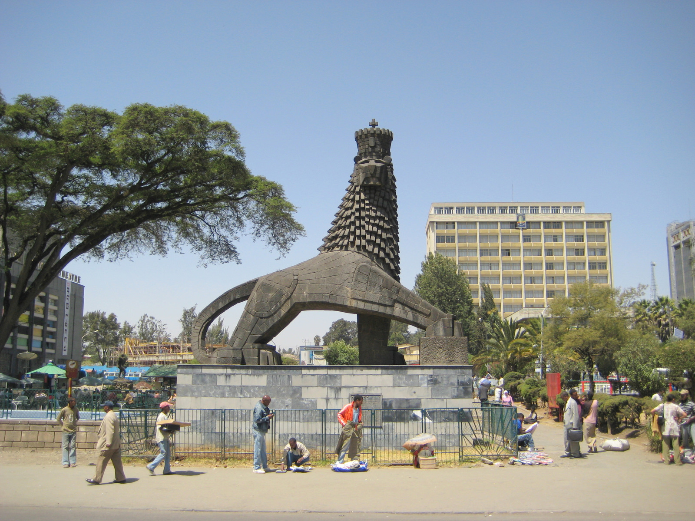
أماكن للزيارة: أسد يهوذا

Slide 13
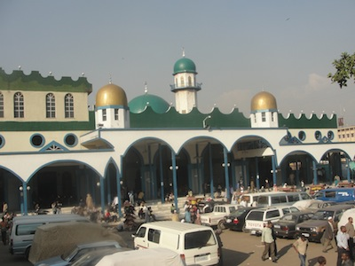
المساجد
مسجد أنور

Slide 14
شكرا على استماعكم

